Slide 1
操作系统实验
实验2-1 页表
2025.10.27

Slide 2
实验目录——页表
一、实验背景&原理
  页表是什么，内核页表、用户页表是什么？
  XV6系统是如何启动的？XV6系统如何布置页表的？
二、实验内容
  任务一：打印页表
  任务二：为每个用户进程新增一个独享的内核页表
  任务三：使用任务二的独享内核页表instead of 公共内核页表

Slide 3
什么是页表，内核页表、用户页表是什么？
  什么是页表
用户空间
内存空间
现在的操作系统采取分页的方式管理内存，用户的虚拟页面会被映射（存放）到内存的某个物理页中。
为了记录这种映射关系，我们需要一张表格来记录——页表
虚拟页0
物理页0
虚拟页1
物理页1
虚拟页2
物理页2
虚拟页3
物理页3
虚拟页4
物理页4
页表
虚拟页号 | 物理页号
0 | 2
2 | 1
... | ...

Slide 4
什么是页表，内核页表、用户页表是什么？
  什么是页表
用户空间
内存空间
虚拟页0
物理页0
然而如果一个应用程序有100个虚拟页，那么当它需要查找某个虚拟页(如2号虚拟页)所对应的物理页时，它需要遍历整个页表，进行最多100次比对才能找到属于它的那一行数据——太慢了！！
有没有更加优化的方法呢？有！
我们将虚拟页i的映射信息放置在表格(页表)的第i行，查找某个虚拟页(如2号虚拟页)，直接查找第2行即可——太快了！！
虚拟页1
物理页1
虚拟页2
物理页2
虚拟页3
物理页3
虚拟页4
页表
物理页4
物理页号
2
-1
1
-1
-1
0
1
2
3
4

Slide 5
什么是页表，内核页表、用户页表是什么？
  什么是页表
可是随着现在的应用越来越大，页表中需要记录的数据太多了，如4G的虚拟空间，可以有2²⁰个页面，需要记录2²⁰行映射数据——太浪费空间了
有没有再优化一点的方法呢？有！
我们将这2²⁰行数据分别装在多个页面中，这样就可以按需导入页表
页表
内存空间
第0-99行数据
页0
物理页0
第100-199行数据
页1
物理页1
第200-299行数据
页2
物理页2
第300-399行数据
页3
物理页3
第400-499行数据
页4
物理页4

Slide 6
什么是页表，内核页表、用户页表是什么？
  什么是页表
但我怎么知道这些”页表残片“放在哪里呢？
这时候就跟用户空间的映射很像了！我们只需要再建立一个“页表的页表”（页目录）就可以了嘛~
页目录
页表
内存空间
物理页号
2
-1
1
-1
-1
第0-99行数据
页0
物理页0
0
第100-199行数据
页1
物理页1
1
第200-299行数据
页2
物理页2
第300-399行数据
页3
物理页3
2
第400-499行数据
页4
物理页4
3
4

Slide 7
什么是页表，内核页表、用户页表是什么？
  什么是页表
那如果页目录还是很大怎么办？—套娃：分页存放、再给页目录再创建一个页表
如此套娃，我们便推出了多级页表的管理机制！
页目录的页表
页目录
内存空间
物理页号
2
-1
1
-1
-1
第0-99行数据
页0
物理页0
0
第100-199行数据
页1
物理页1
1
第200-299行数据
页2
物理页2
第300-399行数据
页3
物理页3
2
第400-499行数据
页4
物理页4
3
4

Slide 8
什么是页表，内核页表、用户页表是什么？
  什么是页表
以我们的xv6为例，我们设置每个页的大小为4KB(2¹²)，一行映射数据需要占用8B空间，那么一个页表（页目录）页面中可以装下512(2⁹)行映射数据，所以每个页目录只能管理512个下属页面的映射数据
我们当前使用的xv6，可以使用的虚拟地址有39个bit(sv39)，所以我们将39 bit的地址结构分为以下几个部分
25bit 不可使用，全0
9bit 高级页目录号
9bit 中级页目录号
9bit 低级页目录号
12bit 页内偏移量

Slide 9
什么是页表，内核页表、用户页表是什么？
  什么是页表
9bit 高级页目录号
9bit 中级页目录号
9bit 低级页目录号
12bit 页内偏移量
例：
公司编号：1
部门编号：3
小组编号：0
组内成员编号：2
③
①
②
7号物理页——1号公司3号部门的小组管理表
④
总页表（高级页目录）
5号物理页——1号公司的部门管理表
8号物理页
8号物理页——1号公司3号部门0号小组的组员管理表
5号物理页
数据Data
7号物理页
三级页表 —>四次访问内存

Slide 10
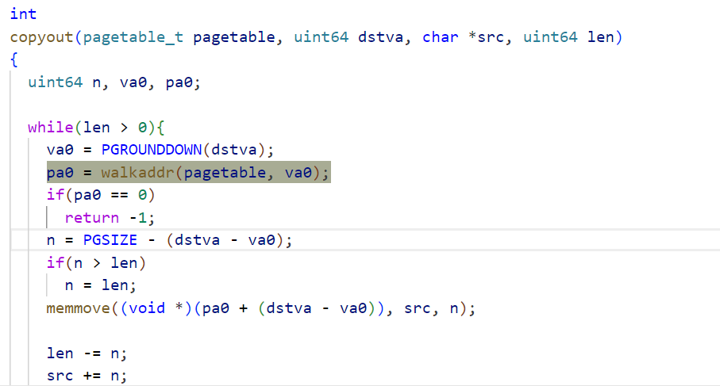
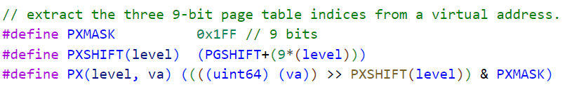
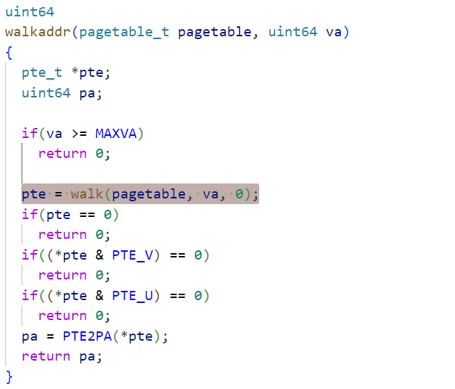
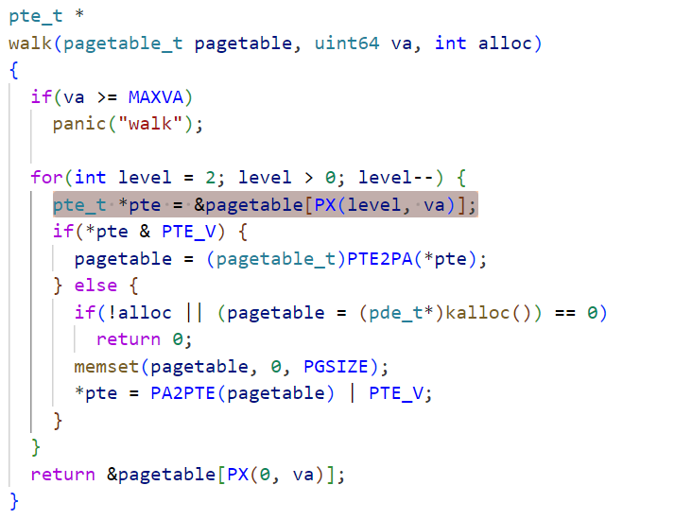
什么是页表，内核页表、用户页表是什么？
  从代码的角度看页表

Slide 11
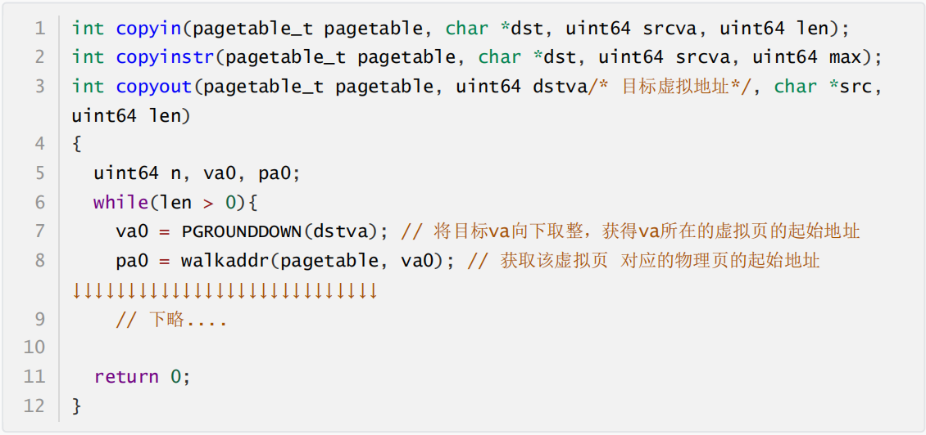
页表是如何翻译地址的？(va->pa)
  一、使用walkaddr(pagetable,va)进行软件翻译
软件翻译在何处使用？copyin()或copyout()或copyinstr()。
1-kernel/vm.c：'copyin()' 或 'copyout()' 或 'copyinstr()'

Slide 12
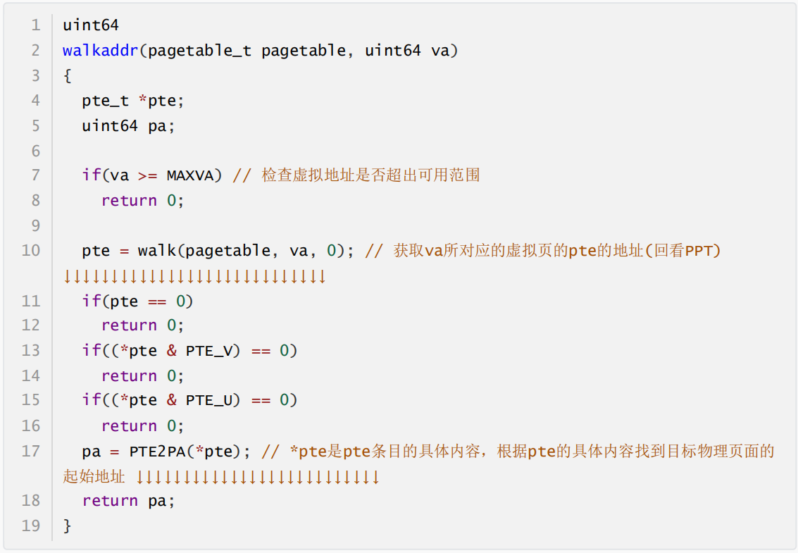
页表是如何翻译地址的？(va->pa)
2-kernel/vm.c：'walkaddr()'

Slide 13
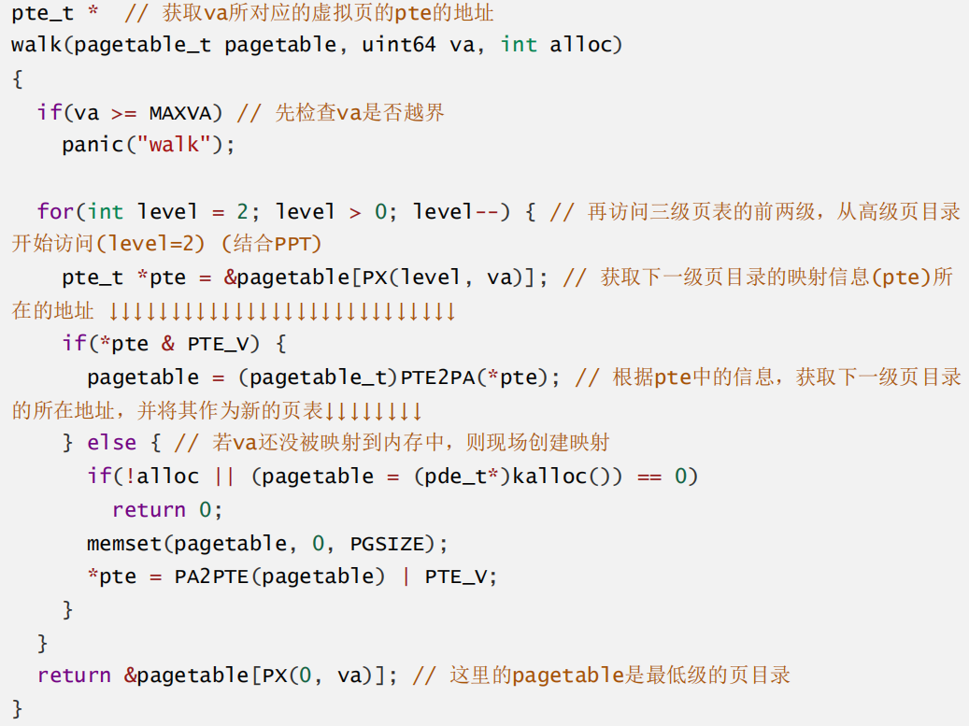
页表是如何翻译地址的？(va->pa)
3-kernel/vm.c：'walk()'

Slide 14
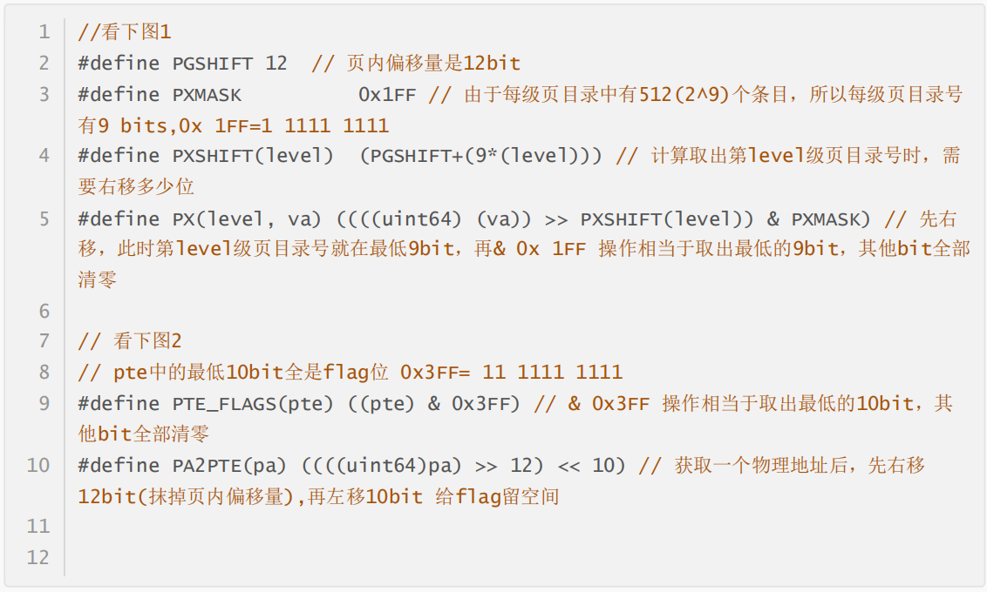
页表是如何翻译地址的？(va->pa)
3-1 kernel/riscv.h：'PX()'和'PTE2PA()'

Slide 15
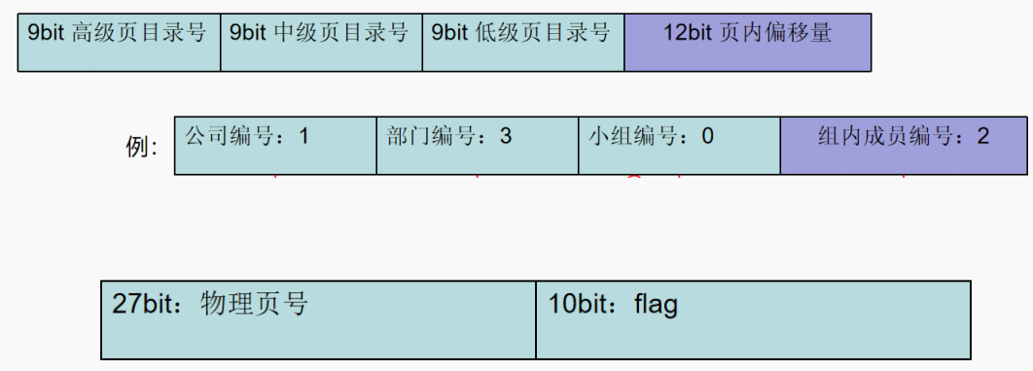
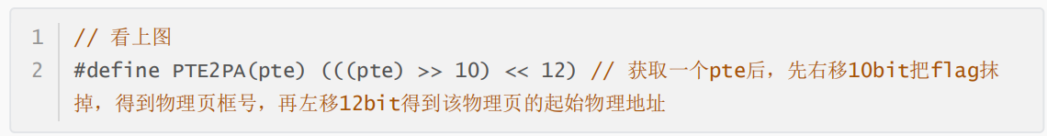
页表是如何翻译地址的？(va->pa)
3-1 kernel/riscv.h：'PX()'和'PTE2PA()'

Slide 16
页表是如何翻译地址的？(va->pa)
  二、硬件翻译：MMU
何处使用？正常访问数据(va)时，硬件就会隐式工作，比软件翻译快很多！
  对于xv6，在内核态使用copyin()、copyout()、copyinstr()等函数访问用户页面时，是通过walkaddr()软件翻译用户页面的地址。
  软件翻译速度很慢。
  所以任务二、三需要为每个用户进程新增一个独享的内核页表，来缓解速度问题。

Slide 17
什么是页表，内核页表、用户页表是什么？
  内核页表、用户页表是什么？
用户页表：当用户程序在用户态运行时使用的页表，用户程序自身的所有虚拟地址映射信息都写在用户页表上，而内核管理的数据、硬件数据等用户页表中是没有相关映射信息的，可以避免用户访问到内核、硬件的关键数据，保护系统。
内核页表：当用户需要一些特殊服务，如：系统调用时，系统会进入内核态，此时就会使用内核页表，跟内核数据、硬件相关的信息，在内核页表中都有映射，所以内核可以访问到这些关键数据
怎么改变使用的页表呢？RISC-V体系中有一个satp寄存器
改变该寄存器的值就可改变使用的页表(硬件翻译用)
satp寄存器
内核态
用户态
内核页表地址
用户页表地址

Slide 18
XV6系统是如何启动的？XV6系统如何布置页表的？
  内存、页表的布局：物理布局
0x 0000 0000
物理内存
0x 0000 1000
boot ROM
0x 0200 0000
CLINT
0x 0C00 0000
PLIC
0x 1000 0000
UART0
0x 1000 1000
VIRTIO0
KERNEL BASE
0x 8000 0000
可用区域：128MB
0x 8000 0000 +128MB
PHYSTOP

Slide 19
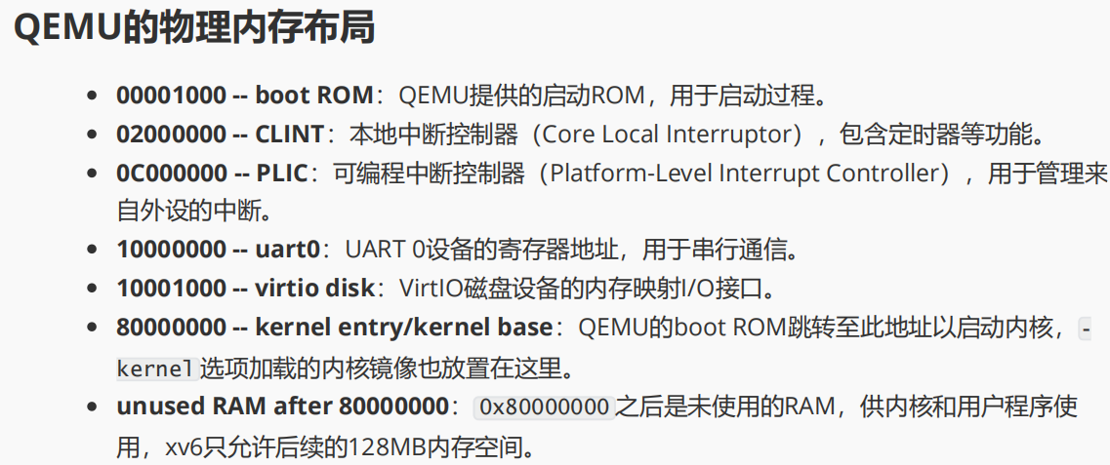
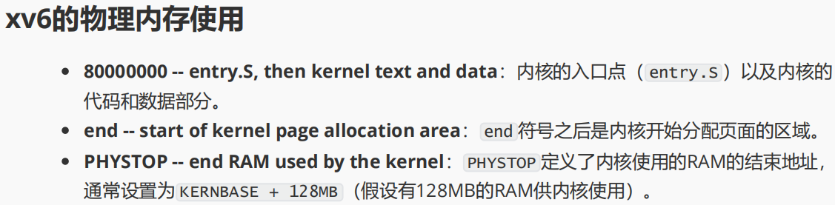
内存布局：kernel/memlayout.h

Slide 20
XV6系统是如何启动的？XV6系统如何布置页表的？
  内存、页表的布局：xv6的内存使用，可用区域
xv6物理布局
KERNEL BASE 0X 8000 0000
内核数据、代码区：
entry.S——0X 8000 0000
数据：stack0、pcb、trapframe、kernel_pagetable
...
代码：start、main
trampoline.S
initcode.S
...
end/etext 内核数据、代码区的结束
可自由分配区：
用户页面
kernel_pagetable页
pagetable页
trapframe页
kstack页
...
PHYSTOP 0X 8000 0000 + 128MB

Slide 21
XV6系统是如何启动的？XV6系统如何布置页表的？
  内存、页表的布局：内核页表的布局——直接映射区
物理内存
内核页表(kernel_pagetable)
boot ROM
CLINT
CLINT
PLIC
PLIC
UART0
UART0
VIRTIO0
VIRTIO0
KERNEL BASE
0x 8000 0000
KERNEL BASE
0x 8000 0000
可用区域：128MB
可用区域：128MB
0x 8000 0000 +128MB
0x 8000 0000 +128MB
PHYSTOP
PHYSTOP
Notes:
__attribute__ ((aligned (16))) char stack0[4096 * NCPU];

Slide 22
XV6系统是如何启动的？XV6系统如何布置页表的？
  内存、页表的布局：内核页表的布局——非直接映射区
xv6物理布局
内核页表(kernel_pagetable)
KERNEL BASE 0X 8000 0000
内核数据、代码区：
entry.S——0X 8000 0000
数据：stack0、pcb、trapframe、kernel_pagetable
代码：start、main
trampoline.S
initcode.S
...
CLINT
PLIC
UART0
trampoline.S
VIRTIO0
0x 8000 0000
end/etext
可用区域：128MB
可自由分配区：
用户页面
kernel_pagetable页
pagetable页
trapframe页
kstack页
...
0x 8000 0000 +128MB
TRAMPOLINE
MAXVA

Slide 23
XV6系统是如何启动的？XV6系统如何布置页表的？
  内存、页表的布局：内核页表的布局——非直接映射区
xv6物理布局
内核页表(kernel_pagetable)
0X 8000 0000
内核数据、代码区：
entry.S——0X 8000 0000
数据：stack0、pcb、trapframe、kernel_pagetable
代码：start、main
trampoline.S
initcode.S
...
CLINT
PLIC
UART0
trampoline.S
VIRTIO0
0x 8000 0000
end/etext
可用区域：128MB
可自由分配区：
用户页面
kernel_pagetable页
pagetable页
trapframe页
kstack页
...
......
guard page
kstack页0
kstack 1
kstack页1
guard page
kstack 0
0X 8000 0000 + 128MB
TRAMPOLINE
MAXVA

Slide 24
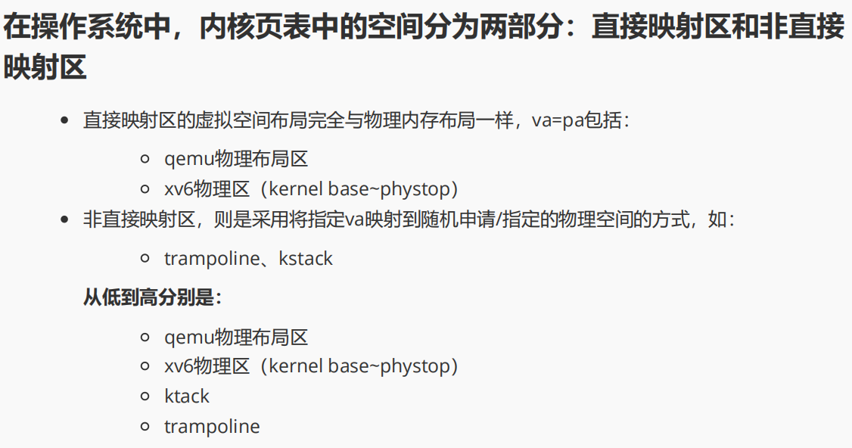
内存布局：kernel/memlayout.h

Slide 25
XV6系统是如何启动的？XV6系统如何布置页表的？
  内存、页表的布局：用户页表的布局
xv6物理布局
用户页表(pagetable)
内核页表(kernel_pagetable)
0X 8000 0000
内核数据、代码区：
entry.S——0X 8000 0000
数据：stack0、pcb、trapframe、kernel_pagetable
代码：start、main
trampoline.S
initcode.S
...
用户页面
QEMU物理占用
trampoline.S
end/etext
可用区域：128MB
可自由分配区：
用户页面
kernel_pagetable页
pagetable页
trapframe页
kstack页
...
......
guard page
trapframe页
kstack 1
kstack页0
guard page
kstack页1
kstack 0
trapframe
0X 8000 0000 + 128MB
TRAMPOLINE
TRAMPOLINE

Slide 26
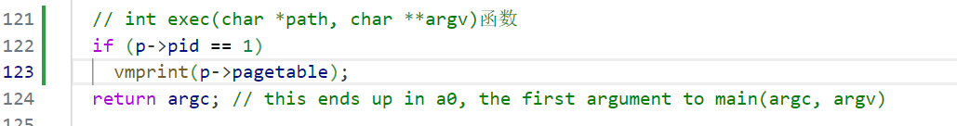
实验内容
  任务一：打印页表
  任务要求：
    定义一个vmprint（pagetable_t pagetable）函数，可以打印出该页表中所有pte（三级页目录都要遍历，参考walk()函数）
    若pte无效，(提示：与PTE_V bit有关)，则不打印
    在exec.c的exec()函数返回前增加一个条件：if(p->pid==1)，则调用vmprint（p->pagetable）
$ git checkout pgtbl

Slide 27
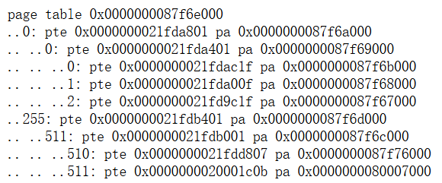
实验内容
  任务一：打印页表
  任务要求：
    输出要求如下：(pte=page table entry即页表条目、映射关系, pa=physical address)
      第一行为“page table ”+<页表地址>
      后续行输出 “..”* <level>+<index>+“： ”+“pte ”+<pte>+“pa”+<pa>
      level=1—最高级页目录...
      index=页目录号，参照前面的ppt
      “..”间要有空格
      使用深度优先遍历
    执行./grade-lab-pgtbl pte printout
    测试批分

Slide 28
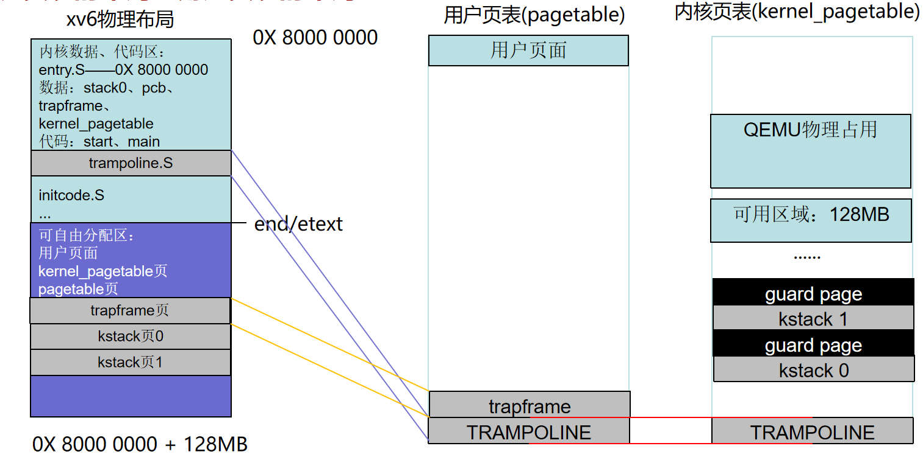
实验内容
  任务二、三：为每个用户进程新增一个独享的内核页表并应用
  任务背景说明：由于内核页表为所有进程共享的公共资源，所以不可能保存用户进程的用户页面映射信息，这就导致在内核态使用copyin()、copyout()、copyinstr()等函数访问用户页面时，需要通过walkaddr()软件翻译用户页面的地址，速度很慢。

Slide 29
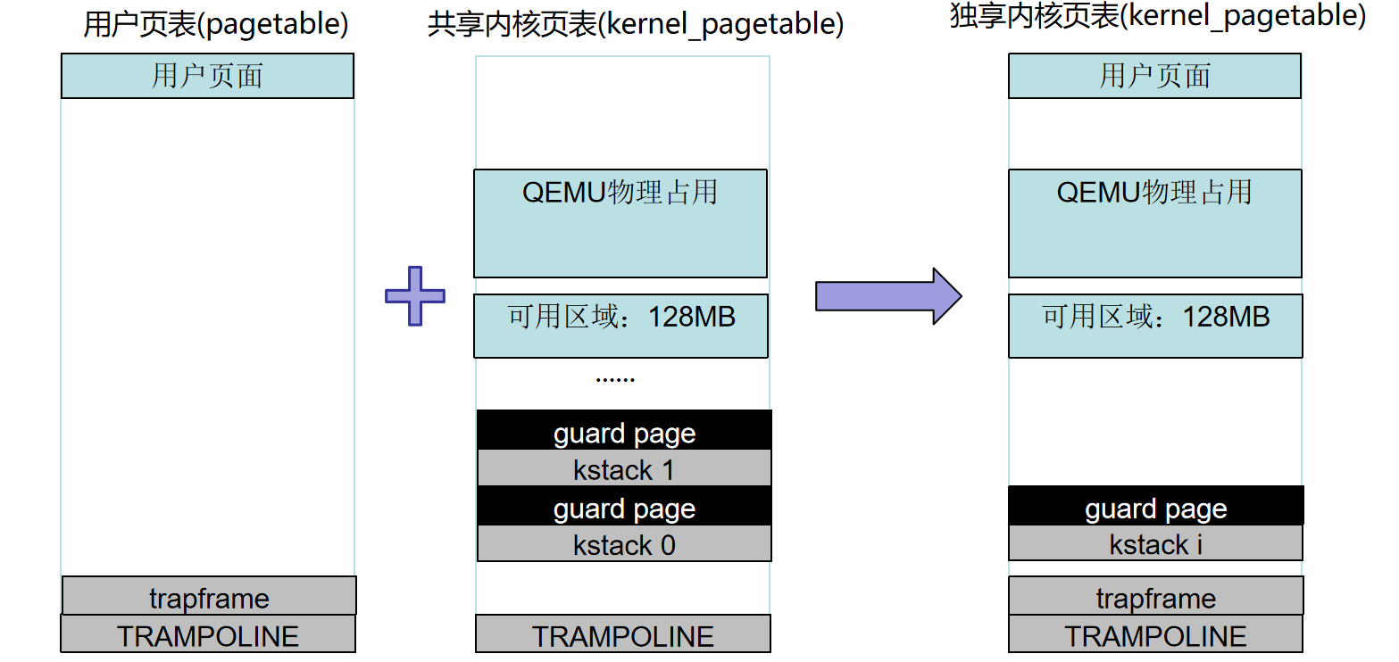
实验内容
  任务二、三：为每个用户进程新增一个独享的内核页表并应用
  任务背景说明：若是为每个用户进程创建一个独享的内核页表，这个内核页表中记录了用户页面的映射信息，并在进入内核态时将satp(页表寄存器)中的页表换为独享内核页表(instead of 共享内核页表)，则内核在访问用户页面的时，可以直接访问用户页面地址（自动触发硬件翻译，很快）

Slide 30
实验内容
  任务二、三：为每个用户进程新增一个独享的内核页表并应用
  执行./grade-lab-pgtbl 测试批分
  任务要求：
    在proc.h中为每个pcb增加一个独享内核页表变量，也可以叫kernel_pagetable
    将所有的copyin()和copyinstr()替换为vmcopyin.c中的copyin_new()、copyinstr_new()
    以合适的方式维护该独享内核页表，如：
      在alloc_proc()时创建、初始化它
      只映射自己的kstack，别把别人的kstack映射到你的独享内核页表中（参考procinit()函数）
      在修改用户页表时，同步该改动，如：释放用户页表（freeproc()）时、父进程复制数据给子进程时(fork())，exec()修改页表时，growproc()时 ，userinit()时 等等，大家自己搜索相关的操作
      在内核态时都要使用内核页表，但内核态分为有程序运行状态和无程序状态，若无程序在运行，则用共享的内核页表，若有程序在运行，则使用用户程序独享的内核页表（scheduler()函数处见分晓）
      虚拟地址不能无限增长，不然QEMU物理内存所占用的条目就被刷新掉了(此处VA限制为PLIC)，在growproc()函数中要判断VA是否越界

Slide 31
实验内容
回答问题
(1)阅读`kernel/proc.h`，解释一下PTE2PA()和PA2PTE()中的左右移操作
(2) 阅读`kernel/proc.h`，介绍一下PTE中的各个flag代表什么含义，分别在什么时候被设置，用户的kernel_pagetable一定不能有哪一个flag
(3) 阅读实验指导书，介绍一下跟pc相关的寄存器，如sepc,mepc,epc,ra
(4) 阅读`kernel/vmcopyin.c`，解释一下copyin_new()中的if中各个条件的含义，它们为什么不合法

Slide 32
重要提醒：学术诚信问题
1. 关于实验
xv6是一套非常成熟的实验，网上可以找到很多参考，但是请不要直接copy网上的代码或者同学的代码。正确的做法是先按照实验指导尝试独立解决，如果遇到实在解决不了的问题再搜索他人的代码，只可借鉴思路或关键步骤，不可整段复制粘贴。假设你这次实验的某一分支没有做完，可以只提交文档（文档中做说明），代码在下一次实验中一块提交，不会影响最终成绩，但是抄袭会影响最终成绩。我们需要的是真诚的尽力而为，而不是虚假的尽善尽美。
2. 关于作业
目前的作业很多都是宽泛的问题，但是不建议直接用AI的回答作为答案，只能作为参考，你应该在广泛调研后自己总结，直接copy是不可取的。

Slide 33
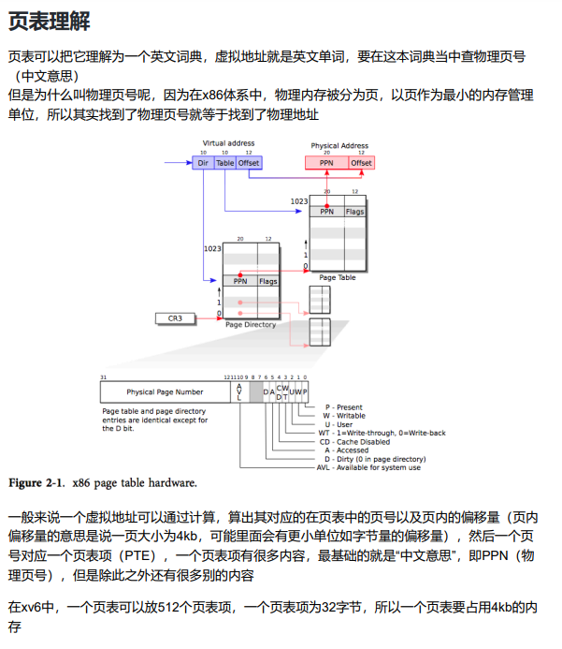
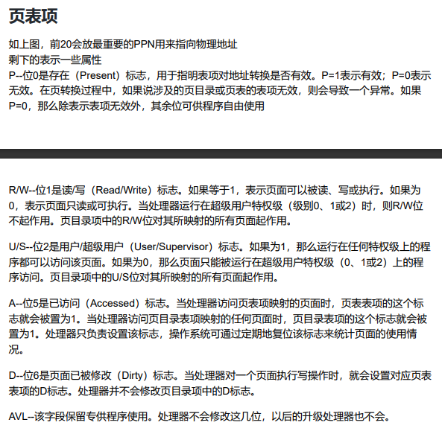
一个值得学习的作业示例：
用自己的话总结网上搜到的资料

Slide 34

操作系统实验
Thank You

